Slide 1

OpenCV Project 2
ORB를 이용한 문 인식
2019/01/25

Slide 2
Introduction
Background knowledge
Contents
How to implement
Algorithm
Conclusion
Q & A

Slide 3
Introduction
목표
- 바라보는 시점을 반영하여 해당 오피스 교수님의 얼굴을 영상의 특정 위치에 출력
의의
dd
- 현재 활발히 연구〮사용 되고 있는 AR(증강현실)을 간단하게 구현

Slide 4
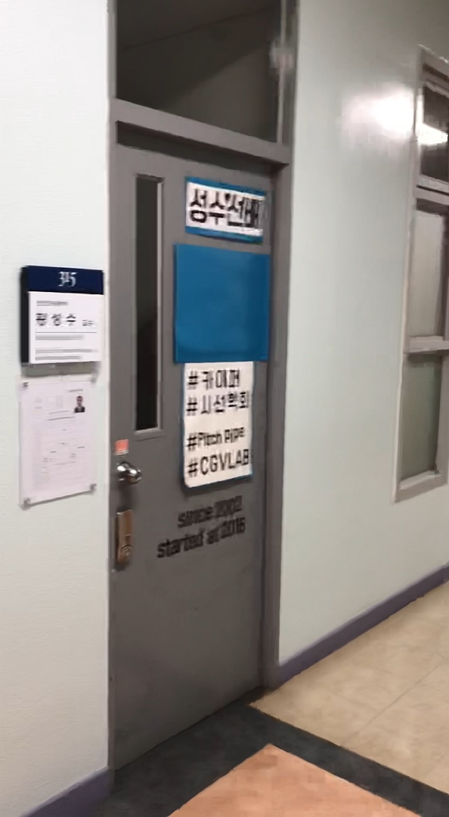
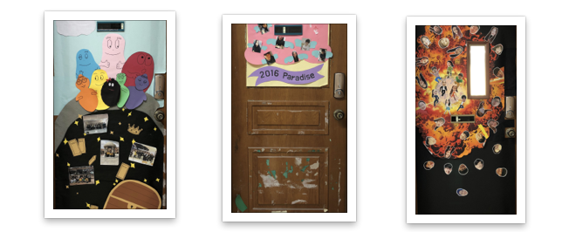
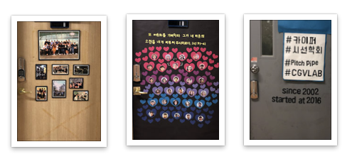
Goal
Input image
DataBase(DB)

Slide 5
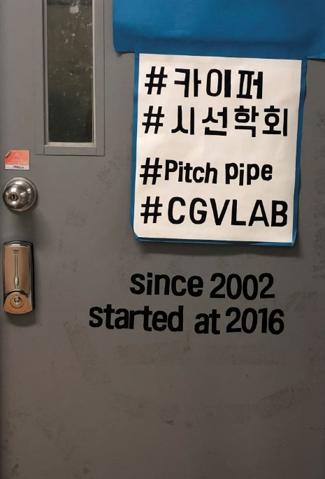
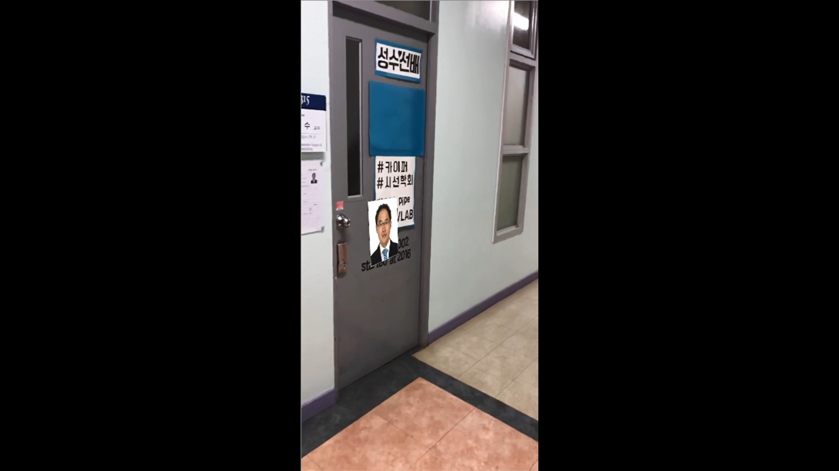
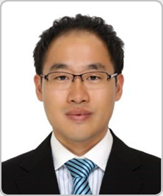
Goal
Input image
DB
Result
→
→

Slide 6
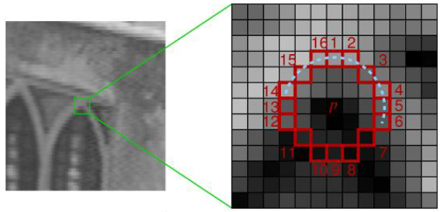
Background knowledge
Image feature
- 영상의 특징을 나타내는 정보.
- 조명, 회전, 크기의 영향을 적게 받아 영상처리에서 자주 활용된다.
ORB
- orb : Fast detector + r-BRIEF descriptor
<Fast detector를 이용한 코너 검출방법>
-반지름이 3인 원 상의16개의 픽셀값을 비교해 연속적으로 밝거나 어두우면 코너로 판단
- 9개의 픽셀값이 연속적일 때 속도가 가장 빠름

Slide 7
How to implement
Concept algorithm
Image matching by feature matching
1. Input 영상과 DB 영상의 특징 추출
2. DB 영상의 특징을 Input 영상의 특징과 매칭
3. Feature matching의 결과로 유사성 판단

Slide 8
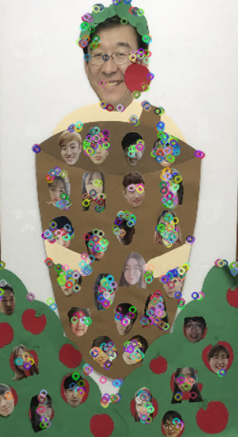
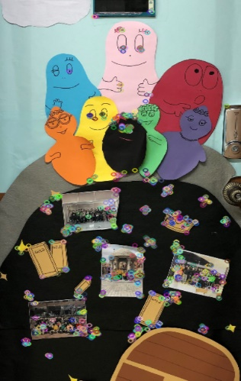
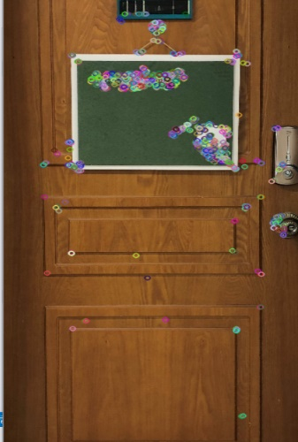
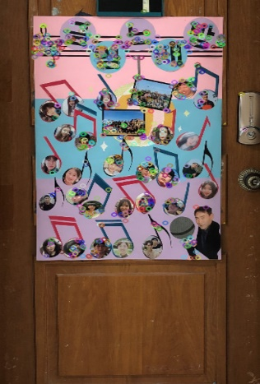
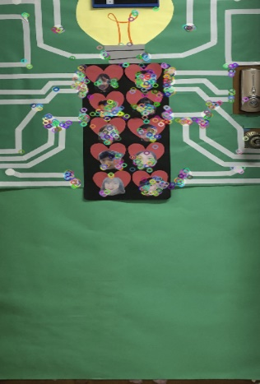
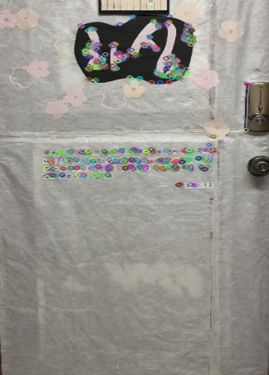
Algorithm - 1. DB영상의 특징점 추출
전처리
- 이미지 크기 조정 [Size(350,700)]
→ 더 정확한 특징점 검출 가능
2. 영상의 특징점(keypoint) 검출
- ORB extractor & descriptor

Slide 9
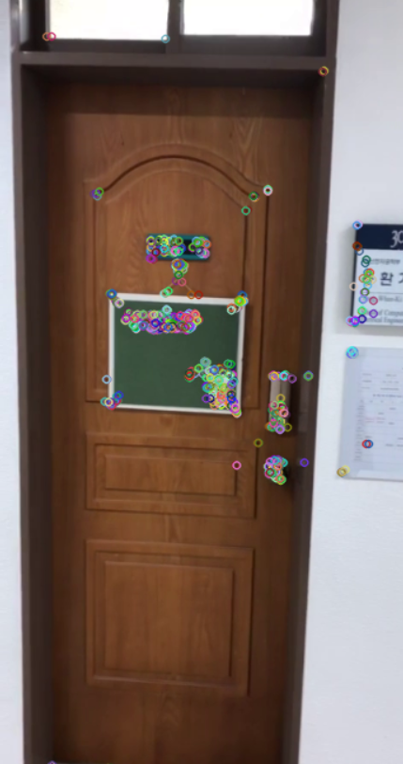
Algorithm - 2. Input 영상의 특징점 추출
전처리
- 이미지 크기 조정 [Size(350,700)]
→ 더 정확한 특징점 검출 가능
- flip & transpose
2. 영상의 특징점(keypoint) 검출
- ORB extractor & descriptor

Slide 10
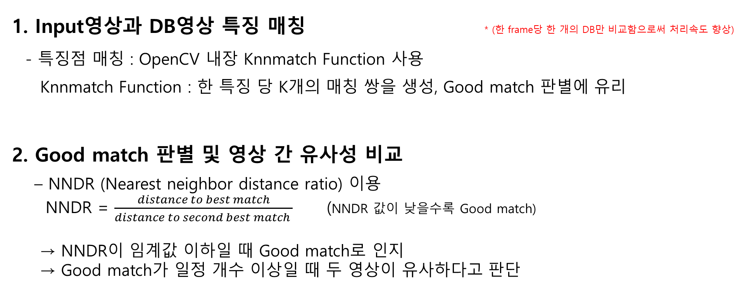
Algorithm - 3. Image matching
1. Input영상과 DB영상 특징 매칭 * (한 frame당 한 개의 DB만 비교함으로써 처리속도 향상)
- 특징점 매칭 : OpenCV 내장 Knnmatch Function 사용
Knnmatch Function : 한 특징 당 K개의 매칭 쌍을 생성, Good match 판별에 유리
2. Good match 판별 및 영상 간 유사성 비교
– NNDR (Nearest neighbor distance ratio) 이용
NNDR = $\frac{distance to best match}{distance to second best match }$ (NNDR 값이 낮을수록 Good match)
→ NNDR이 임계값 이하일 때 Good match로 인지
→ Good match가 일정 개수 이상일 때 두 영상이 유사하다고 판단

Slide 11
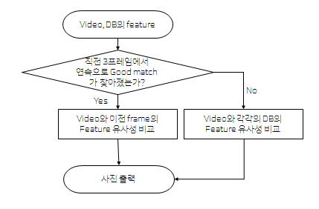
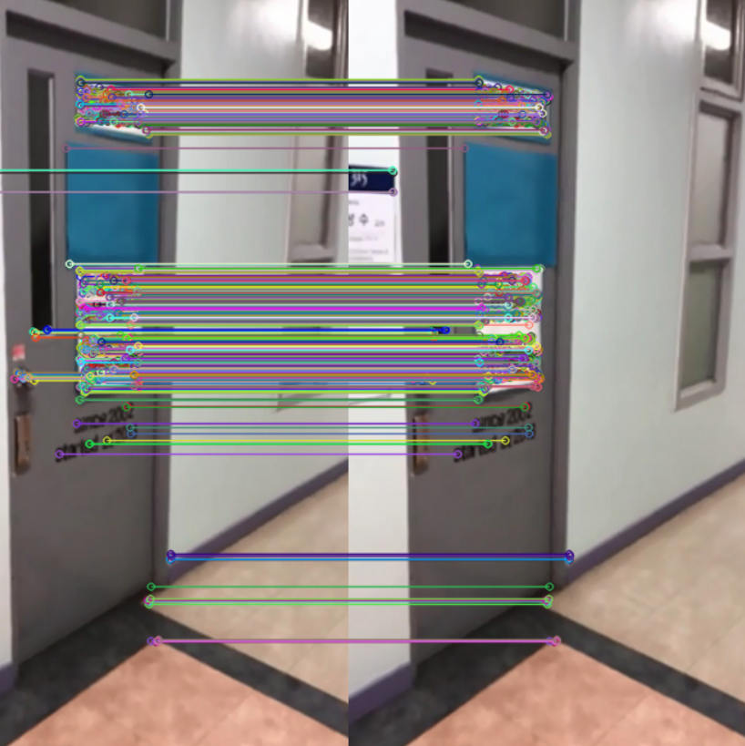
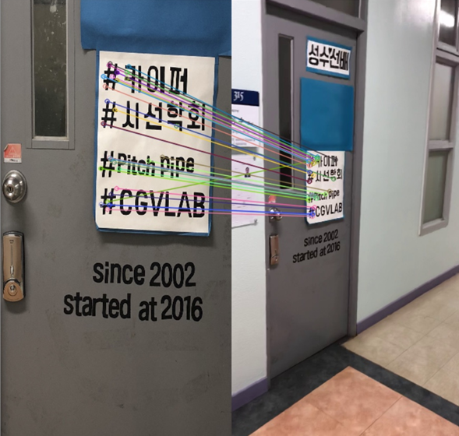
Algorithm - 3. Image matching
Concept algorithm
<Yes> <No>
<Yes일 때와 No일 때 Image matching 방법 비교>

Slide 12
Algorithm – 4. Print face image on the door
Concept algorithm
Print face image by getting Perspective
1. Input 영상과 DB 영상의 특징 추출
2. DB 영상의 특징을 Input 영상의 특징과 매칭
3. 매칭된 특징점들의 변화를 통해 바라보는 시점을 변환시켜주는 변환행렬 추출
4. DB 상의 사진출력 좌표에 변환행렬을 곱해 Input영상에서의 사진출력 좌표 도출
5. 해당 좌표에 얼굴사진 출력

Slide 13
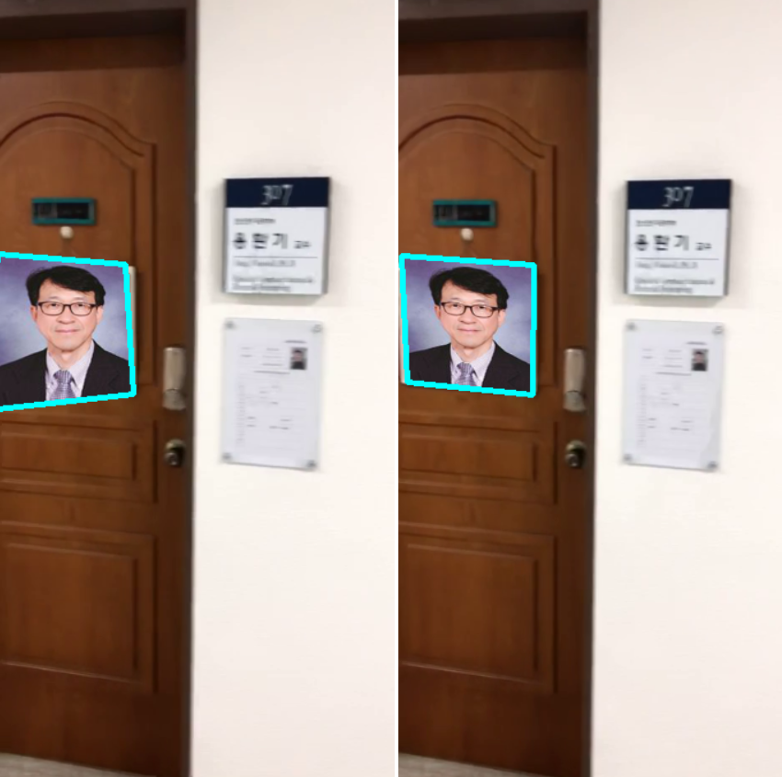
Algorithm - 4. Print face Image on Door
사진 출력
i) 이전 3프레임의 Input영상과 DB영상이 연속적으로 유사하지 않을 때
DB영상과 현재 Input frame 간의 특징점 변화를 통해
시점 변화를 실시간 추적하여 사진 출력
두 영상 간의 특징점 변화가 커 매칭이 안정적이지 않음
→ 변환행렬이 바뀌어 얼굴 사진도 흔들림

Slide 14
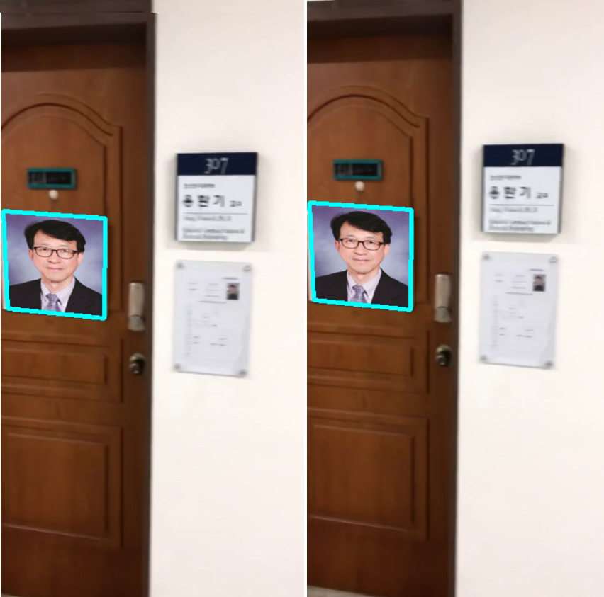
Algorithm - 4. Print face Image on Door
사진 출력
ii) 이전 3프레임의 Input영상과 DB영상이 연속적으로 유사할 때
직전 Input frame과 현재 Input frame 간의 특징점 변화를
통해 시점 변화를 누적하여 추적
두 영상 간 특징점의 변화가 작아 더 정확한 매칭 가능
→ 얼굴 사진의 흔들림 보정

Slide 15
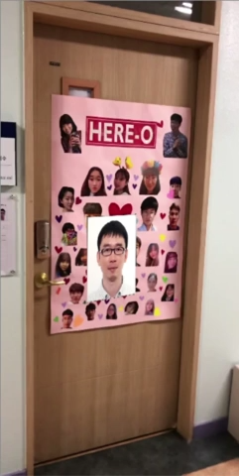
Conclusion
결과 영상

Slide 16
Conclusion
개선사항
- Feature tracking 구현
=> computation 속도 단축, 프로그램의 안정성 ↑
DB 개수가 클 때 효과적인 DB 정리 방법과 비교 방법 구현
기대사항
얼굴 사진 뿐만 아니라 더 다양한 정보를 출력하고, 장소의 폭도 넓힌다면
교내에서 유용하게 사용 가능

Slide 17

Q & A

